Slide 1
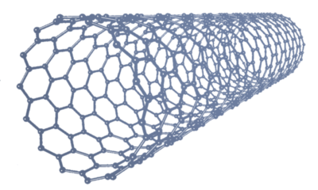
МОСКВА
19-21 ОКТ
II Международная конференция
2020
Математическое моделирование в материаловедении электронных компонентов
Название доклада
ФИО автора
Литература

